Slide 1
UNIDAD N°6- CRECIMIENTO Y EVALUACIÓN DE CALIDAD DE CARNE

Slide 2
Carne:
Se produce como resultado del crecimiento y desarrollo de un cerdo
La canal representa cerca del 73 al 85 % del peso vivo
La porción de carne comestible apenas representa el 55 % del peso vivo y comprende tanto los tejidos grasos como los músculos (carne magra)
La grasa y la parte magra se pueden separar físicamente, pero aún entonces, la grasa contiene algo de magro y la carne magra contiene algo pequeñas porciones de grasa.
La carne magra contiene del 75 al 80% de agua y la grasa del 9 al 12%.

Slide 3
CUADRO SIMPLIFICADO DE LA COMPOSICIÓN DE UN CERDO DE 100 KG
Fuente: Whittemore C.T. 1976.

Slide 4
Crecimiento:
Es el aumento de peso hasta que el animal alcanza el tamaño correspondiente a la madurez
Se produce principalmente por multiplicación de las células, mientras que en las fases posteriores hay un aumento de su tamaño
Mientras que en la madurez, se produce una pequeña reducción en su número y tamaño
Importancia de la Hipófisis
Desarrollo:
Se manifiesta por modificaciones de la forma y configuración
Cambian las proporciones de su cuerpo
El peso vivo aumenta 75 veces
El tejido óseo aumenta 100 veces
El tejido muscular aumenta 81 veces
El tejido adiposo aumenta 676 veces
Al nacer el cerdo es un modelo reducido del cerdo que va al frigorífico ?

Slide 5
La primer onda o axial: Recorre el eje longitudinal del animal, es responsable del crecimiento en largo del animal. Con su avance, crece la cabeza, cuello, tronco y grupa. Esta onda se da con intensidad en el feto y el lactante. Tiene prioridad de desarrollo sobre las demás.
Las ondas secundarias o apendiculares: Originan el crecimiento en alto del animal, y explican por qué los pies y las cañas alcanzan primero su tamaño de adulto. Esta onda se da en la etapa posterior al destete (recría).
La tercer onda o descendente: No comienza a producirse hasta que disminuye el efecto de las dos primeras, se inicia al finalizar el crecimiento longitudinal del animal. En los miembros, se manifiesta en el desarrollo transversal, es clásica su manifestación en el ancho de las cañas. En lo que se refiere al cuerpo, corresponde al crecimiento y desarrollo longitudinal de las costillas, por eso se llama descendente, es la más tardía de todas y marca el final del crecimiento.

Slide 6
Crecimiento diferencial de los tejidos (Ondas de Crecimiento)

Slide 7
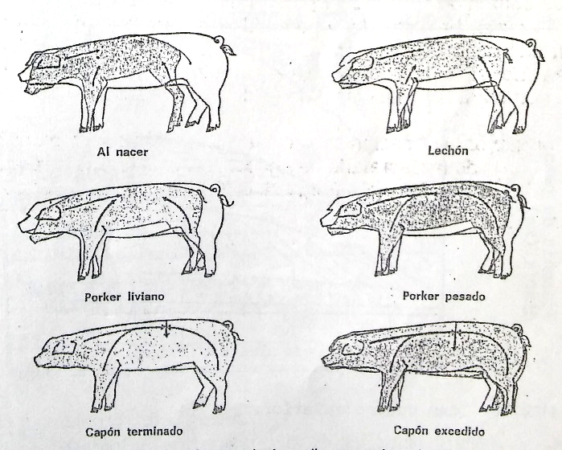
EFECTO DE LAS ONDAS DE CRECIMIENTO SOBRE LAS PROPORCIONES CORPORALES DURANTE EL CRECIMIENTO Y DESARROLLO DEL CERDO
Fuente: Vergés, J. 1972.

Slide 8
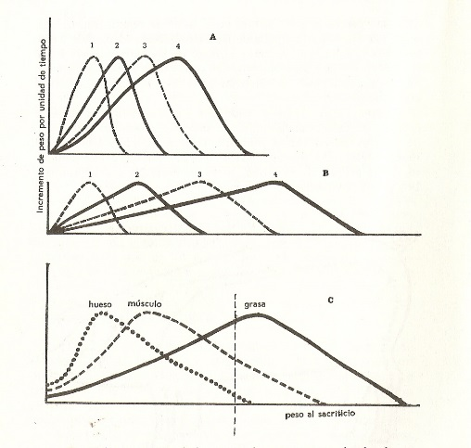
Variación de la composición corporal:
Nervioso
Óseo
Muscular
Adiposo
Fuente: Vergés, J. 1972

Slide 9
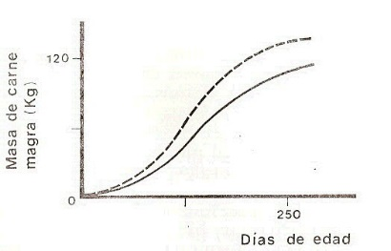
INCREMENTO DE LA MASA DE CARNE MAGRA CON LA EDAD
La carne magra está constituida, en gran medida, de proteína y agua. Sin embargo, no es constante la cantidad de agua que está asociada a las proteínas en el tejido muscular. En un cerdo de 20 kg se encuentra cerca del 80 % de agua en los tejidos de carne magra (libre de grasa), en uno de 70 kg el 78% y cuando pesan 120 kg el 76%.
Fuente: Whittemore C.T. 1976.

Slide 10
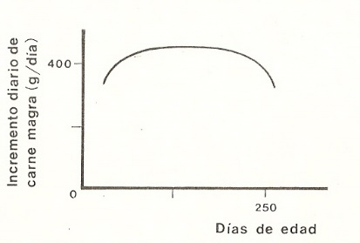
TASA DIARIA DE GANANCIA DE CARNE MAGRA
Fuente: Whittemore C.T 1976.

Slide 11
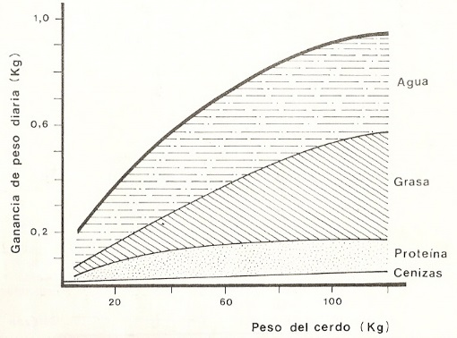
GANANCIA DIARIA DE LOS DISTINTOS COMPONENTES DEL CUERPO DE UN CERDO EN FASE DE CRECIMIENTO ALIMENTADO A ESCALA RESTRINGUIDA
Fuente: Whittemore C.T. 1976.

Slide 12
Factores que afectan al crecimiento de los cerdos

Slide 13
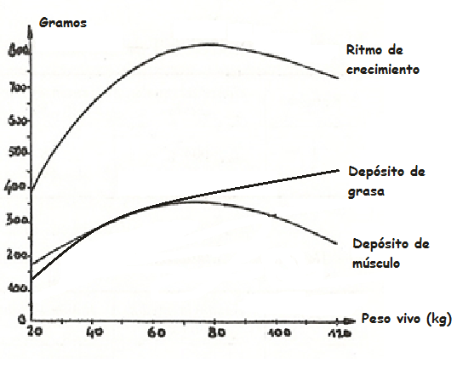
EVOLUCIÓN DEL REPARTO DE LOS TEJIDOS EN EL CERDO SEGÚN LA EDAD O EL PESO
Fuente: P. Zert. 1969.

Slide 14
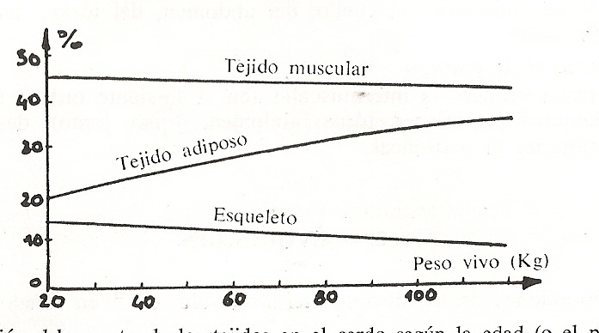
EVOLUCIÓN DE LOS DEPÓSITOS DE TEJIDO MUSCULAR Y ADIPOSO EN LA GANANCIA DE PESO DIARIA.
Fuente: P. Zert. 1969.

Slide 15
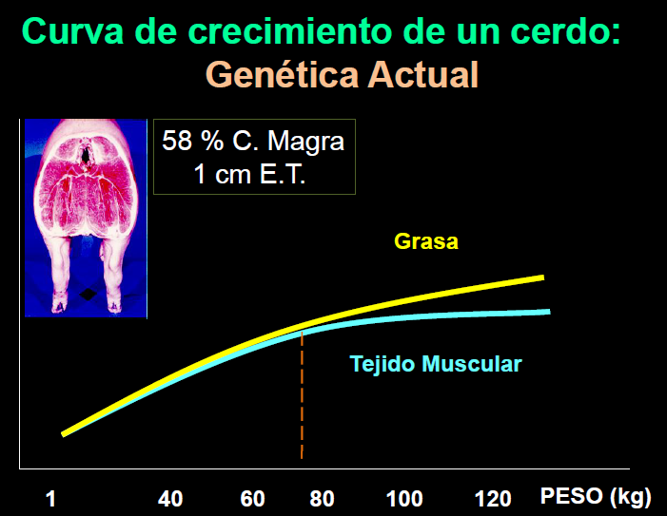
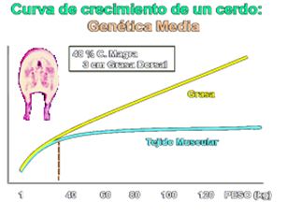
Desarrollo y crecimiento de 2 animales con diferente genética.
Fuente: Roppa L. 2013.

Slide 16
Sexo
 | MACHOS ENTERO | MACHOS CASTRADO | HEMBRA
CANAL | +++ | + | ++
AUMENTO DIARIO | +++ | ++ | +
C. A. | +++ | + | ++
GRASA DORSAL | --- | - | --
 | MACHO ENTERO | MACHO CASTRADO | HEMBRA
AUMENTO DIARIO | 920 g | 890g | 810g
C. A. | 2.85 | 3.10 | 3.05
GRASA DORSAL | 3.04 cm | 3.44 cm | 3.12 cm

Slide 17
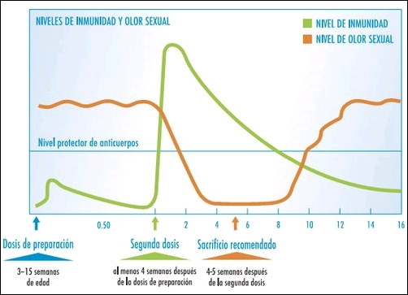
INMUNOCASTRACIÓN EN CERDOS

Slide 18
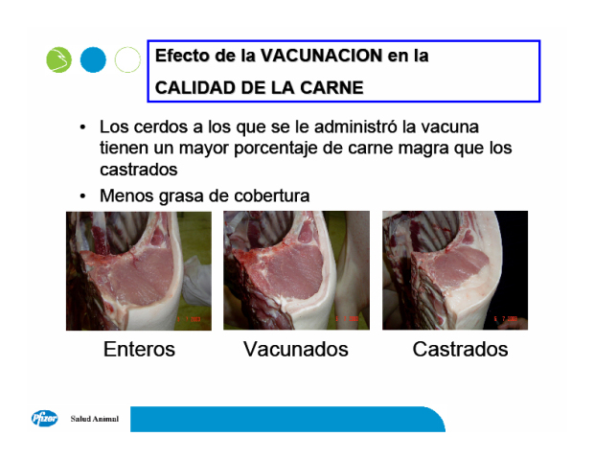

Slide 19
INDICES DE PRODUCCIÓN INFLUENCIADOS POR LA TEMPERATURA
Categoría | Días | Consumo Kcal/Día | Consumo Kg Alimento | % de consumo | C.A. | A.D. | Depósito de Proteína | Ganancia media de Tejido magro | Depósitos de Lípidos
Hembra a 10 °C
25 a 50 Kg | 35 | 5350 | 1.707 | 108.1 | 1/2,38 | 718 | 127 | 323 | 119
50 a 80 kg | 36 | 7689 | 2.453 | 108.1 | 1/2,94 | 877 | 149 | 380 | 320
80 a 100 Kg | 23 | 9114 | 2.907 | 108.8 | 1/2,90 | 904 | 143 | 366 | 394
Hembra a 30 °C
25 a 50 Kg | 60 | 3545 | 1.131 | 71 | 1/2,71 | 423 | 71 | 180 | 87
50 a 80 Kg | 68 | 4728 | 1.508 | 66.2 | 1/3,42 | 447 | 73 | 186 | 124
80 a 100 Kg | 50 | 5261 | 1.678 | 62.8 | 1/4,19 | 411 | 66 | 167 | 131
Macho Castrado a 10 °C
25 a 50 kg | 33 | 5692 | 1.816 | 115 | 1/2,39 | 763 | 131 | 335 | 143
50 a 80 Kg | 34 | 8404 | 2.681 | 118.3 | 1/3,03 | 921 | 144 | 368 | 281
80 a 100 Kg | 22 | 9897 | 3.157 | 118.3 | 1/3,47 | 951 | 138 | 351 | 363
Macho Castrado a 30°C
25 a 50 Kg | 55 | 3758 | 1.199 | 75.7 | 1/2,63 | 461 | 76 | 194 | 100
50 a 80 Kg | 59 | 5173 | 1.650 | 72.5 | 1/3,24 | 520 | 83 | 212 | 151
80 a 100 Kg | 43 | 5721 | 1.825 | 68.2 | 1/3,92 | 481 | 75 | 192 | 159
Macho Entero a 10 °C
25 a 50 Kg | 35 | 5194 | 1.657 | 104.8 | 1/2,32 | 720 | 129 | 330 | 104
50 a 80 Kg | 34 | 7435 | 2.372 | 104.8 | 1/2,68 | 907 | 162 | 412 | 189
80 a 100 Kg | 22 | 8812 | 2.811 | 105.5 | 1/3,09 | 951 | 163 | 416 | 255
Macho Entero a 30 °C
25 a 50 Kg | 61 | 3445 | 1.099 | 68.9 | 1/2,68 | 420 | 71 | 182 | 78
50 a 80 Kg | 69 | 4592 | 1.465 | 64.2 | 1/3,37 | 439 | 73 | 186 | 113
80 a 100 Kg | 51 | 5130 | 1.628 | 60.9 | 1/4,15 | 398 | 65 | 166 | 119

Slide 20
COMPARACIÓN ENTRE ALIMENTACIÓN AD LIBITUM Y RESTRINGIDA
Índices | Ad Libitum | 2 comidas de 20 minutos
Consumo diario | 2.08 kg | 1.69kg
Ganancia media diaria | 481 g | 402 g
Índice de consumo | 4.24 | 4.13
% DE RESTRICCIÓN | GDP, g | C.A. | GRASA DORSAL mm
A voluntad | 800 (0%) | 3.00 (0%) | 15 (0%)
10 % | 736 (-8%) | 2.94 (-2%) | 14 (-6%)
20 % | 664 (-17%) | 2.94 (-2%) | 13 (-13%)
30 % | 592 (-26%) | 3.09 (+3%) | 12 (-20%)
Fuente: P. Zert. 1969.

Slide 21
EVALUACIÓN DE LA CARNE PORCINA Y COMERCIO
Res o Canal: Es el cuerpo entero de un animal después del sangrado, eviscerado y de arrancadas las uñas y los pelos
¿ Que es el rendimiento?
R= (Peso de la canal/Peso del animal vivo) x 100.
Valor promedio ?
Importancia?
Se ve afectado este rendimiento?

Slide 22
Factores que afectan el rendimiento
Presentación de la res
Duración del ayuno
Duración del transporte
La alimentación
Peso vivo de los animales

Slide 23
Evaluación de los animales en vivo y sobre la res
Se entiende por evaluación, la determinación o la estimación de la composición del cuerpo de los animales
Se busca animales con carcazas que contengan más carne magra y menos grasa
Para que Evalúo?
  Selección
  Comercialización

Slide 24
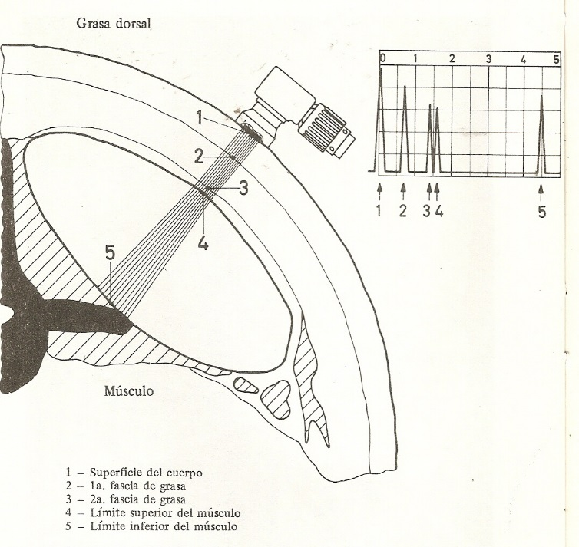
Evaluación sobre el animal en vivo
Regla metálica
Ultrasonido
  Detrás de la cruz
  Última Costilla
  Última Lumbar

Slide 25
Selección de la cachorra de reposición
EGD ± ((104,3-Peso final) x EGD / (Peso Final-11,33))
Animal N° | Peso Inicial (kg) | Peso Final (kg) | Selección estructural | Espesor de Grasa (mm) | Espesor de Grasa corregida | Días prueba | Aumento diario promedio (kg/día)
150 | 24 | 90 | Buena | 16 | 18,9 | 90 | 0.733
145 | 22 | 100 | Buena | 15 | 15,7 | 90 | 0,866
133 | 20 | 89 | Mala | 14 | 16,7 | 90 | 0,766
167 | 27 | 108 | Buena | 16 | 15,3 | 90 | 0,900
163 | 26 | 104 | Buena | 19 | 19,0 | 90 | 0,866
 |  |  |  |  | = 17,22 |  | = 0,841

Slide 26
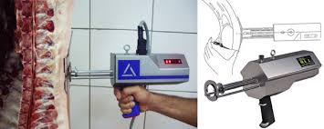
Evaluación sobre la res o canal
Las mediciones más comunes son:
  Peso del canal
  Rendimiento
  Largo de la res
  Medición de grasa
  Medición del Longisimus Dorsis
Sondas de penetración:
Fat-o-Meter (FOM): Fabricado en Dinamarca. Emite luz en el infrarrojo (915nm). Con el FON se realiza una única medición del espesor de grasa dorsal, entre la tercera y la cuarta costilla, a 6 cm de la línea media.
% Magro: 58,444 – 0,675 FOM G ¾ + 0,140 FOM M
Hennessy, o GP (Grading Probe): de origen Neocelandés. Se basa en el mismo principio, con la diferencia que emite en el espectro verde (570 nm). Se realiza la misma inserción que el FOM.
%Magro: 59,302 – 0,679 GP G ¾ + 0,136 GP M

Slide 27
CALIDAD DE LA CARNE PORCINA
Calidad: “es la capacidad de un producto o servicio para satisfacer las expectativas de los consumidores”
Principales factores determinantes de la calidad en las canales porcinas (Adaptado de Carden, A., et al., 1978):
  Relacionados a la composición anatómica
  Relacionados a las características del músculo
  Relacionados al tipo de musculo indeseable (PSE-DFD)
  Relacionados a las características de la grasa
  Relacionados a los atributos organolépticos de la carne o calidad sensorial
Para que la carne de cerdo sea considerada de buena calidad debe existir una serie de características que dependen del destino final del producto (carne fresca o Fiambres y Chacinados)

Slide 28
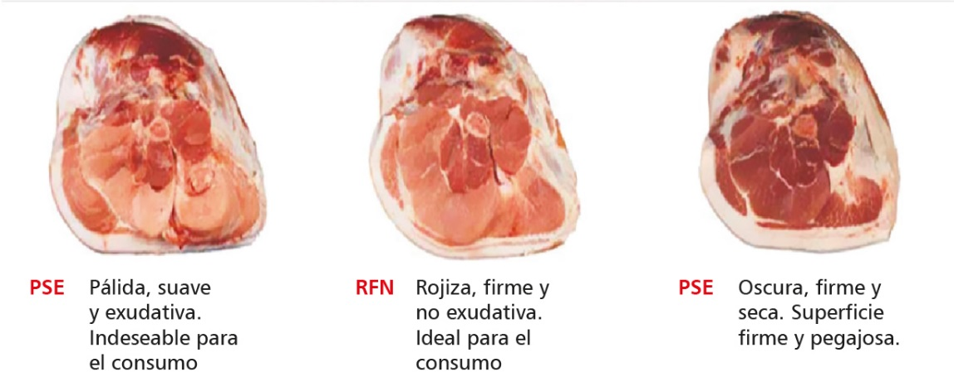
Aspectos genéticos de los problemas de calidad del músculo. Carnes PSE y DFD.
Normalmente el descenso del pH es gradual, llegando hasta 5,4 aproximadamente 24hs después del sacrificio. Si el descenso del pH se produce con excesiva rapidez, el pH suele descender por debajo de 6 en una hora y no sería recomendado.

Slide 29
